Slide 1
Web Application Testing
https://www.lego.com/ro-ro
Final Project
Camelia Fulop

Slide 2
Descrierea aplicației
Site-ul oficial LEGO în România - o gamă variată de produse LEGO, inclusiv seturi tematice și accesorii, adaptate preferințelor și vârstei copiilor și adulților pasionați de construcții creative
Utilizatorii pot explora și achiziționa produse direct de pe site, beneficiind de informații actualizate despre cele mai noi lansări și promoții
Pentru a îmbunătăți experiența utilizatorilor, site-ul utilizează cookie-uri analitice și de marketing, permițând personalizarea conținutului și oferirea de recomandări relevante

Slide 3
Tools&Technologies folosite
VisualStudioCode
Selenium
Java
Junit
Test env: Production
Detalii software: OS Windows 10; browser GoogleChrome 133.0.6943.142 (Official Build) (64-bit)

Slide 4
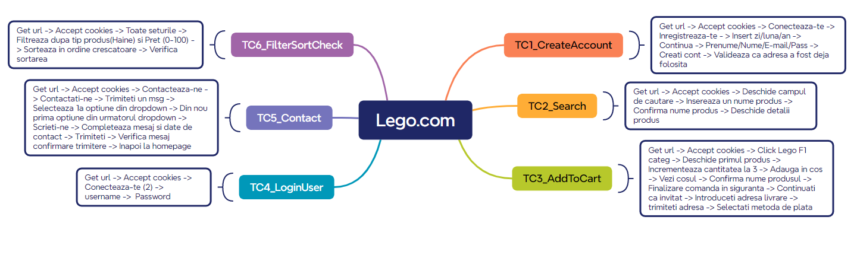
Funcționalități testate & Test cases

Slide 5
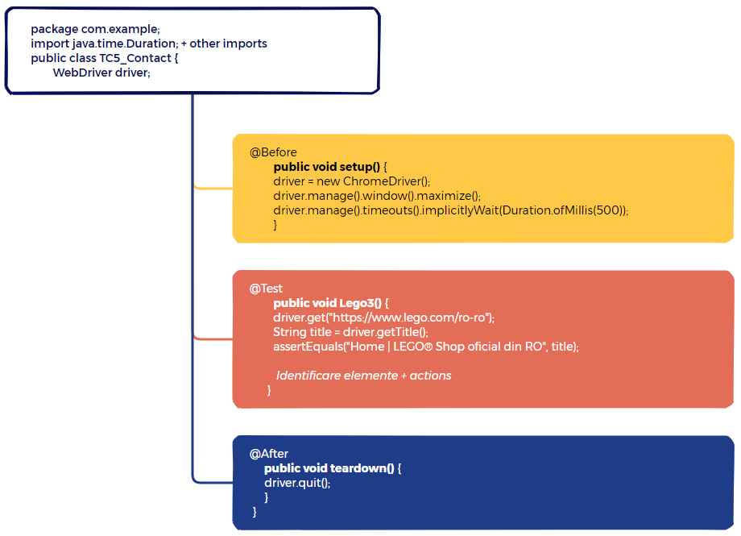
Structură Test case

Slide 6
Rulare Test cases using VSCode

Slide 7
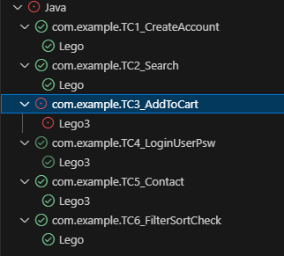
Rezultate rulare Test cases
Functionalitate | Pass | Failed | Not run | Defects
TC1_CreateAccount | 1 | 0 | 0
TC2_Search | 1 | 0 | 0
TC3_AddToCart | 0 | 1 | 0 | 01*
TC4_Login | 1 | 0 | 0 | 02*
TC5_Contact | 1 | 0 | 0
TC6_FilterSortCheck | 1 | 0 | 0
* Se reproduc doar cand se ruleaza test automat

Slide 8
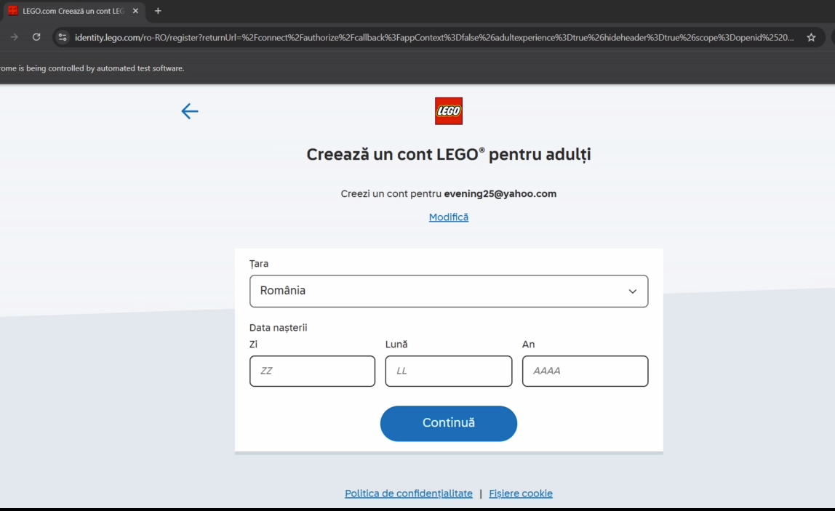
Defect 01
Titlu: Lego.ro - Conectează-te – Câmpul “password”nu se afișeaza pt un utilizator existent
Steps to reproduce: 1. Navigate to https://www.lego.com/ro-ro in Google Chrome 2. Click on the "Conecteaza-te"button 3. Click again on the "Conecteaza-te"button in the displayed dialogue 4. Fill in the "Adresa de e-mail sau numele de utilizator"text field with an already existing user (e.g. evening25@yahoo.com) 5. Click on the "Continua" button
Results: The "Creează un cont LEGO® pentru adulți" window is displayed
Expected results The "password" text field should have been displayed Note: If the same steps are performed in a manually opened browser this doesn't happen.

Slide 9
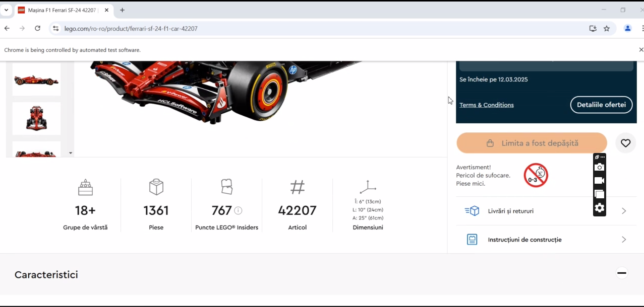
Defect 02
Titlu: Lego.ro – După click pe butonul “Finalizare comanda în siguranta” apare un error message
Steps to reproduce: 1. Navigate to https://www.lego.com/ro-ro in Google Chrome 2. Click on the "Lego F1"button 3. Click on the "Masina de curse F1 Ferrari SF-24" 4. Increase the quantity to 3 5. Click on the "Adauga in cos" button 6. Select "Vreau sa vad cosul meu" in the dialogue 7. Click on the "Finalizare comanda in siguranta"button
Results A page with the message "Limita a fost depasita"is displayed
Expected results The login options should be displayed Note: If the same steps are performed in a manually opened browser this doesn't happen.

Slide 10


Testarea în Production
Găsirea selectorului potrivit pentru identificarea elementelor din pagină
Exception handling
Importanța mentenanței testelor
Importanța planificării si organizării testelor
Practice, practice, practice…

Slide 11


